Slide 1

Relatório Gerencial
Conselho Gestor
Abril de 2025

Slide 2



Aspiração, Propósito, Valores e Jeito de Ser M’Boi

Slide 3
Agenda
Respostas e Informes aos Conselheiros
Metas do Contrato de Gestão e RH – Luana
Demonstrativo de Resultados – Rosana
Atendimento ao Cliente e Experiência Paciente – Pedro
Retorno do Último Encontro: Fluxo do Paciente - Dr. Felipe / Fluxo das Ambulâncias –
Kelly/ Melhorias e Reforma Emergência – Isac / Dados do Pronto Socorro – Dra. Roseny

Slide 4
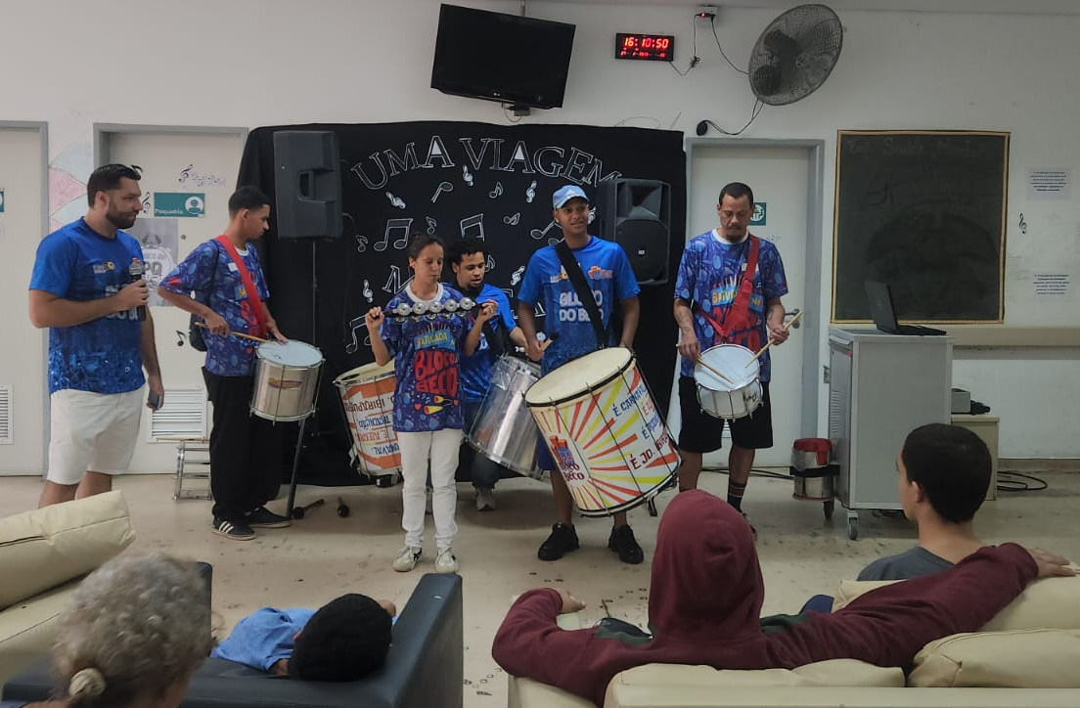
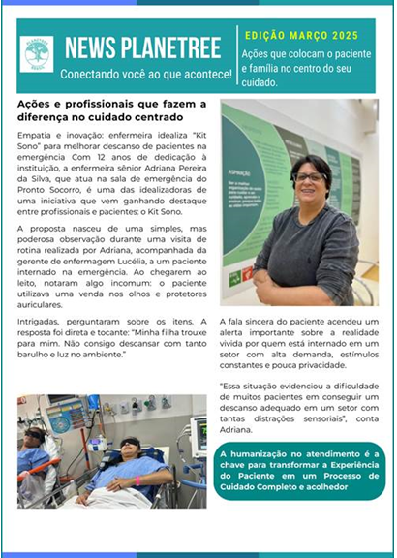

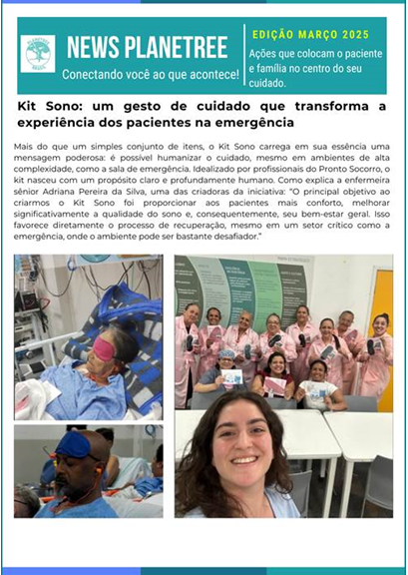
3ª Edição | Jornal Planetree

Slide 5



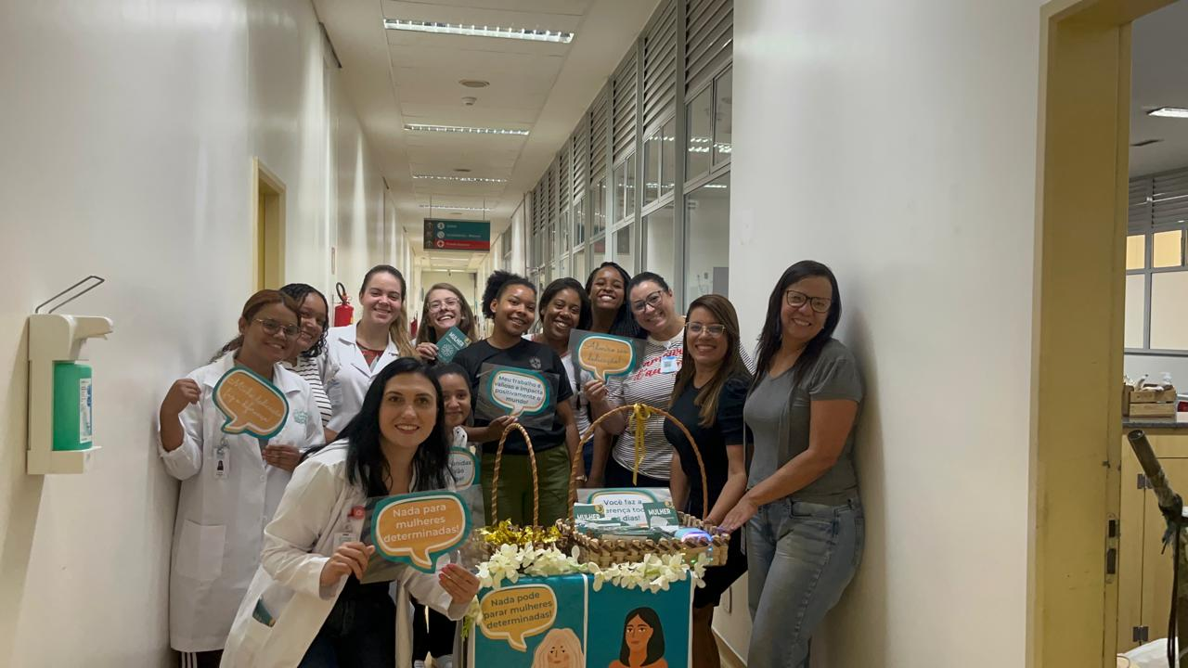
Ação em Comemoração ao Dia Internacional da Mulher
Foram distribuídas 720 mensagens escritas por nossas colaboradoras, em celebração e reconhecimento às mulheres que nos inspiram todos os dias.

Slide 6

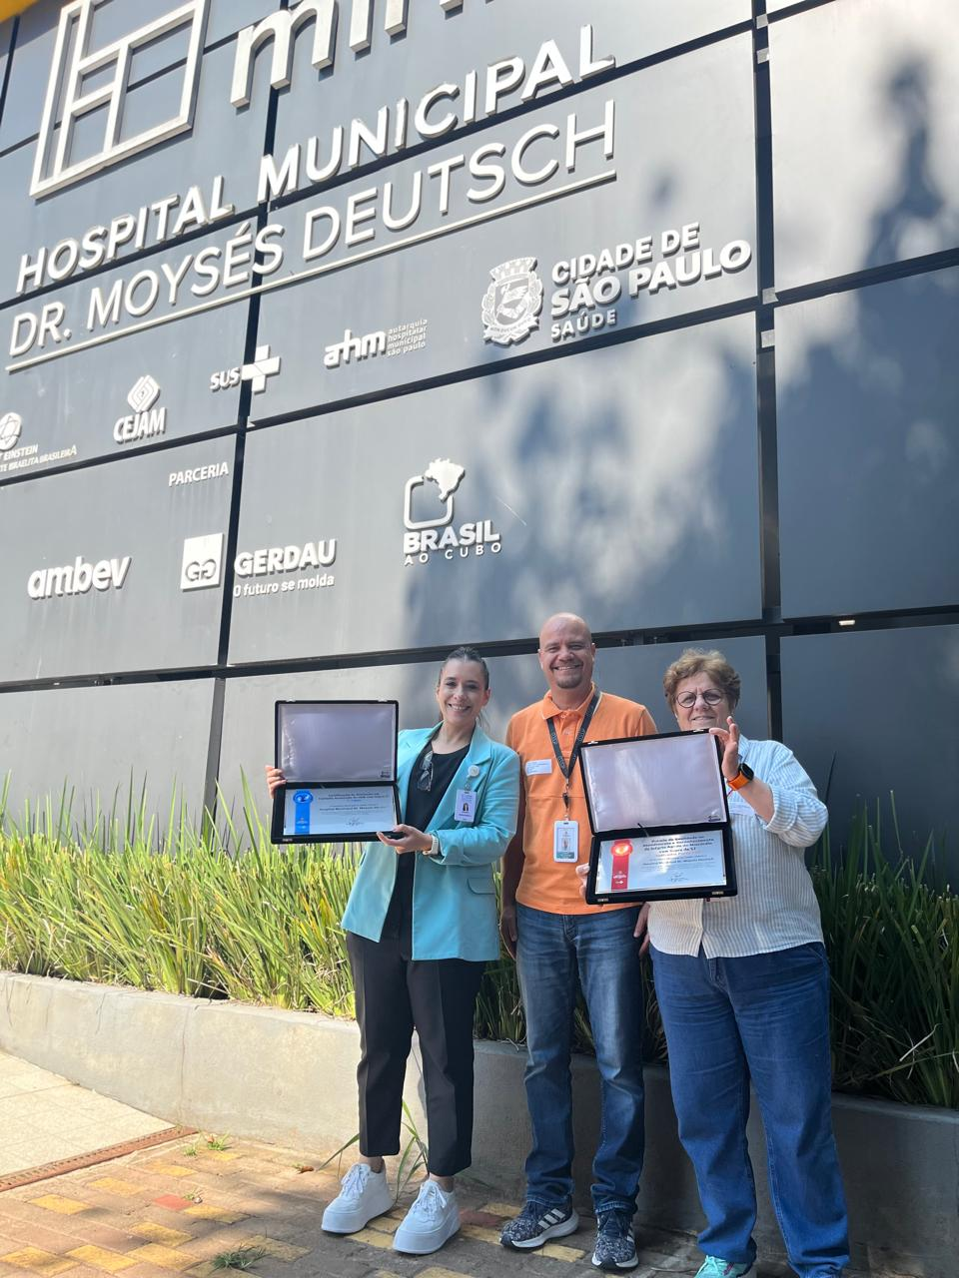
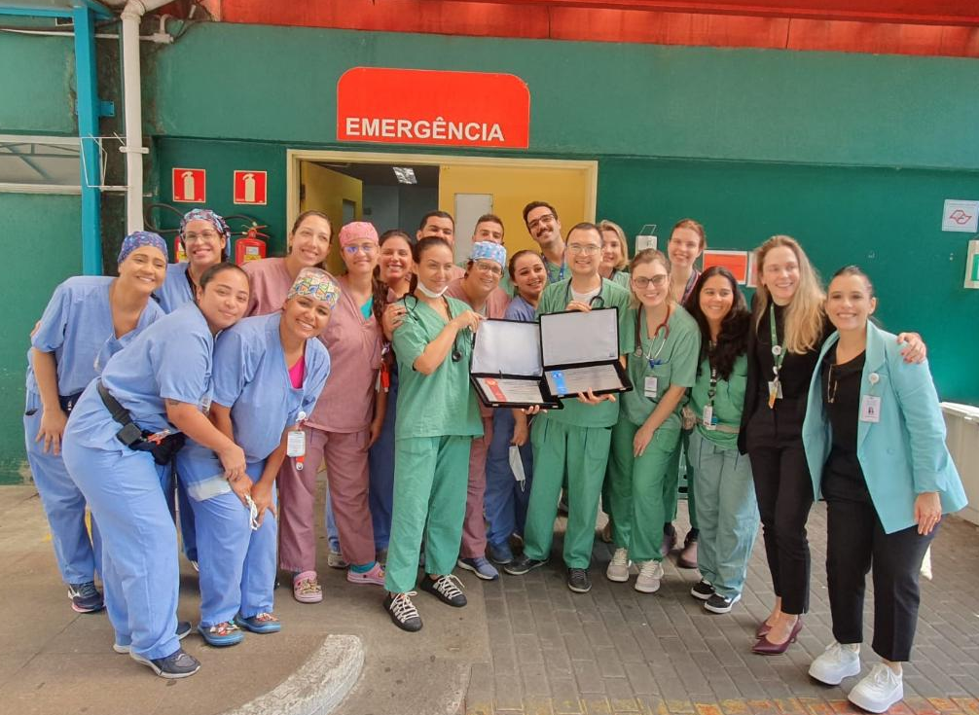

Prêmio e Certificação
➤ Indicador Porta-ECG – Prêmio de Qualidade no Atendimento e Reconhecimento no Manejo do Infarto Agudo do Miocárdio com Supra de ST.
➤ 1º Lugar – Certificação de Distinção em Cuidado Avançado no Infarto Agudo do Miocárdio com Supra de ST

Slide 7

Lançamento Núcleo Hospitalar de Vigilância Epidemiológica

Slide 8
Agenda
Respostas e Informes aos Conselheiros
Metas do Contrato de Gestão e RH – Luana
Demonstrativo de Resultados – Rosana
Atendimento ao Cliente e Experiência Paciente – Pedro
Retorno do Último Encontro: Fluxo do Paciente - Dr. Felipe / Fluxo das Ambulâncias –
Kelly/ Melhorias e Reforma Emergência – Isac / Dados do Pronto Socorro – Dra. Roseny

Slide 9
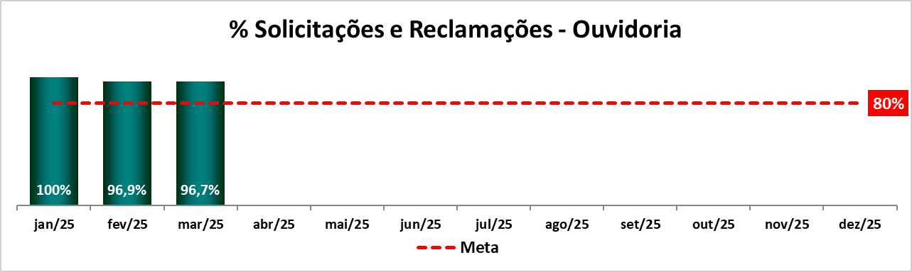
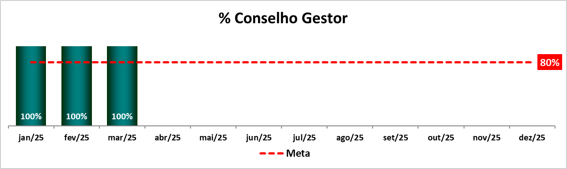
Metas Qualitativas – Portaria N° 866 de 31 de Dezembro de 2024

Slide 10
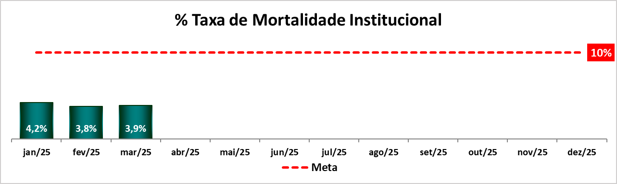
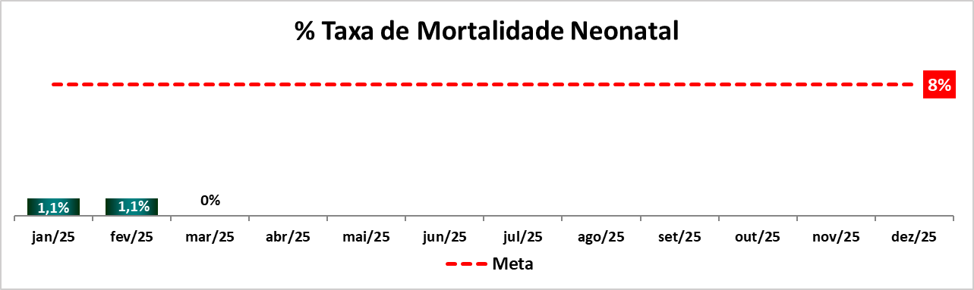
Metas Qualitativas – Portaria N° 866 de 31 de Dezembro de 2024

Slide 11
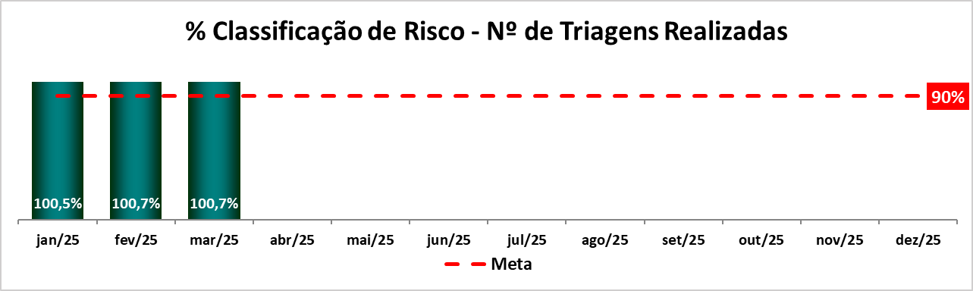
Metas Qualitativas – Portaria N° 866 de 31 de Dezembro de 2024

Slide 12
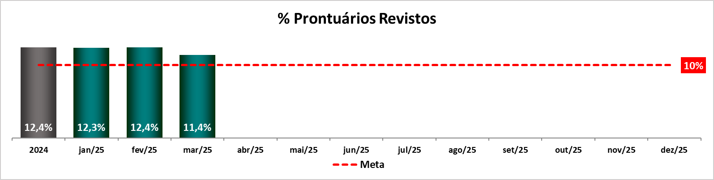
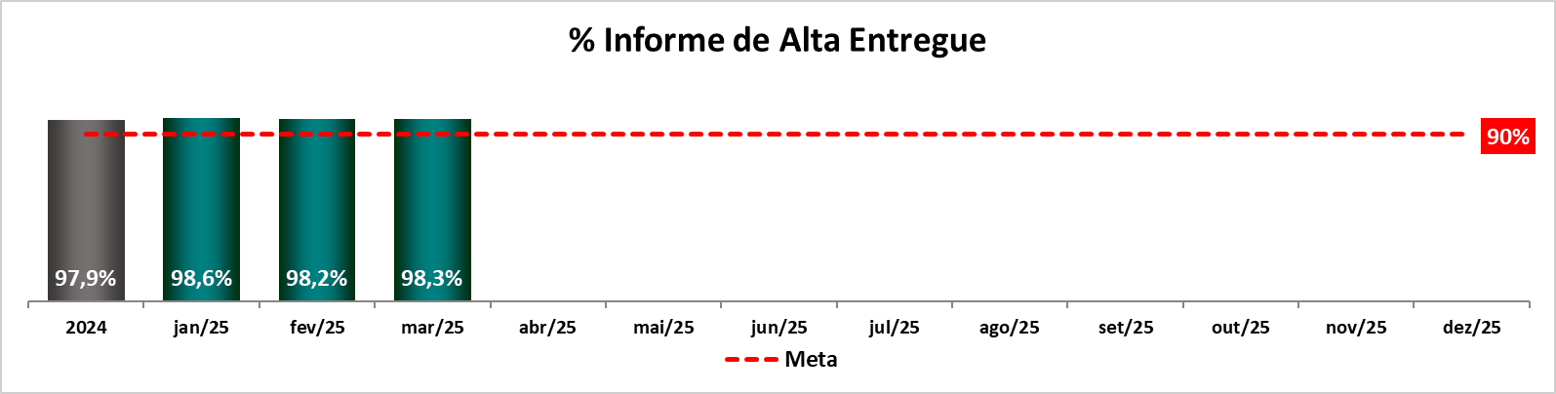
Metas Fixas Qualitativas de Contrato de Gestão - 2008

Slide 13
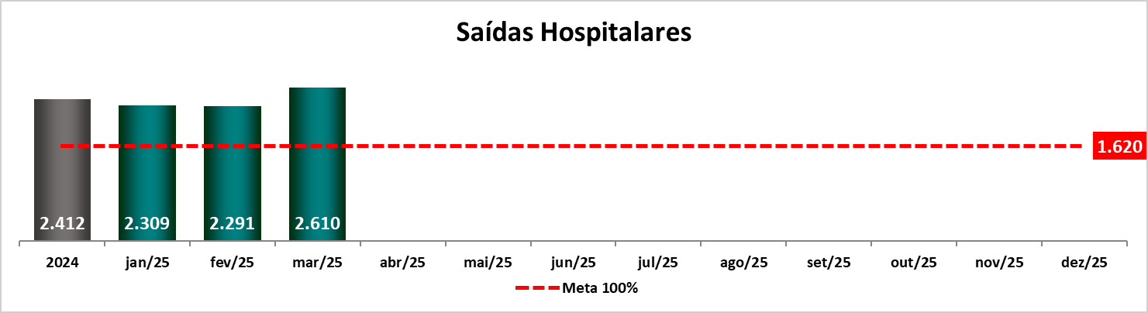
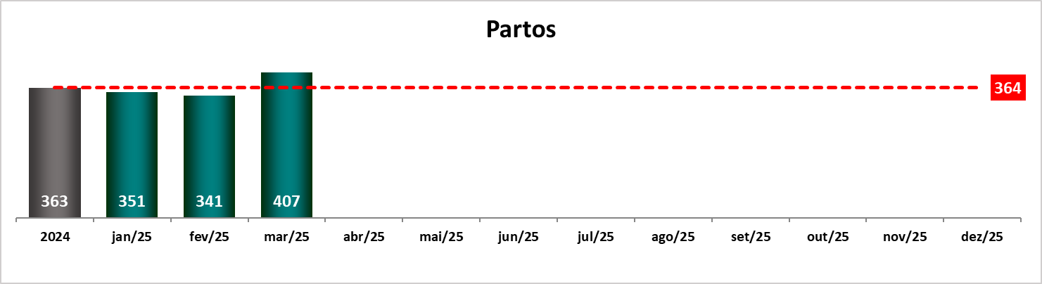
Metas Quantitativas de Produção Hospitalar – 2008

Slide 14
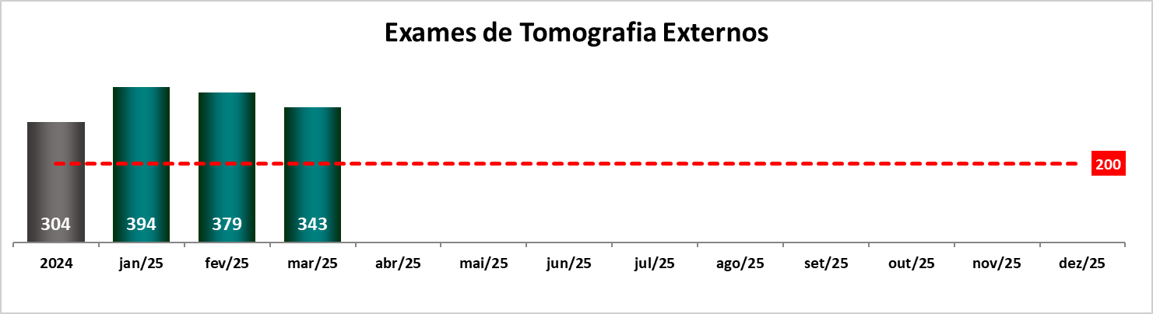
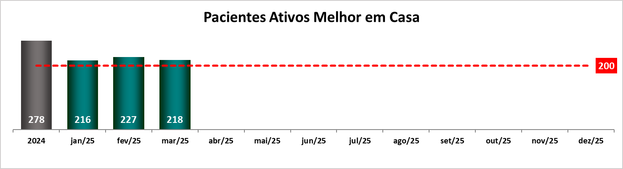
Metas Quantitativas de Produção Hospitalar – 2008

Slide 15
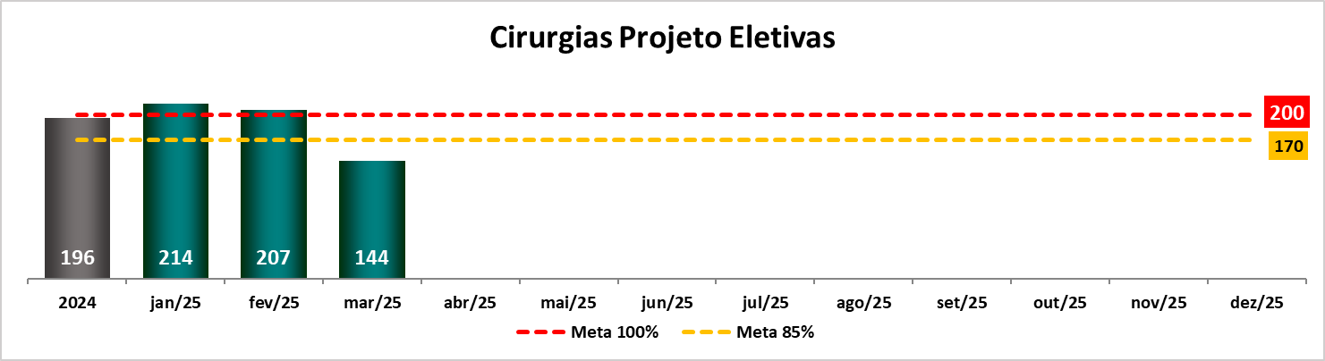
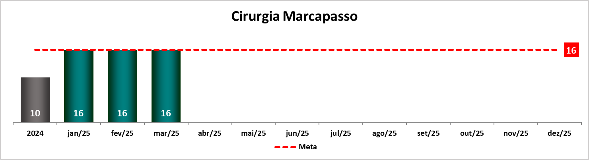
Metas Quantitativas de Produção Hospitalar

Slide 16
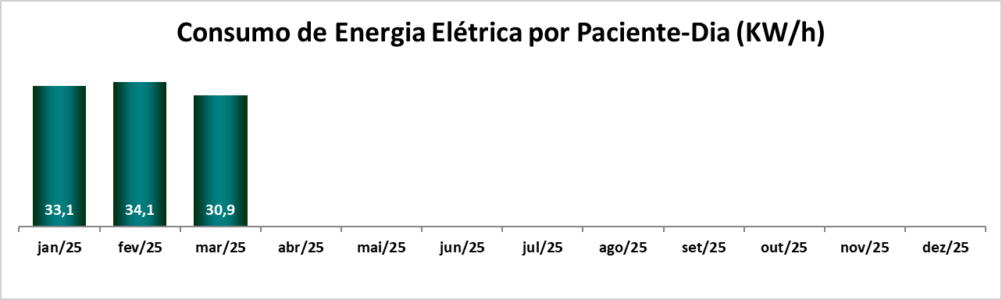
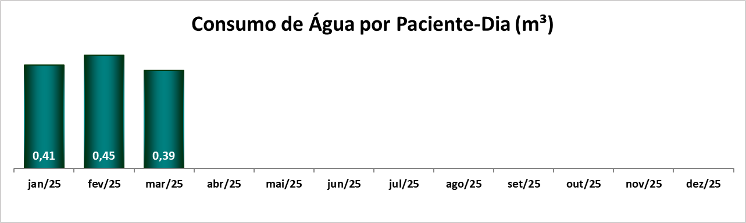
Indicadores de Monitoramento – Portaria N° 866 de 31 de Dezembro de 2024

Slide 17
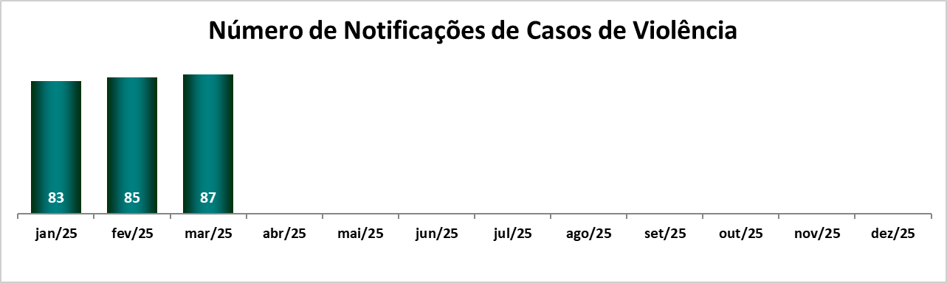
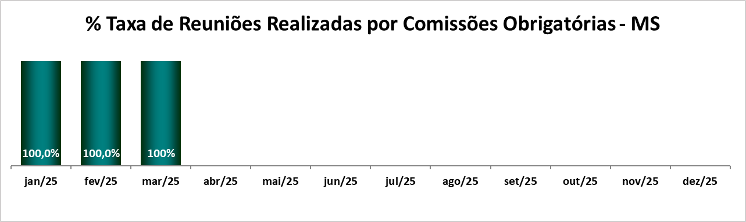
Indicadores de Monitoramento – Portaria N° 866 de 31 de Dezembro de 2024

Slide 18
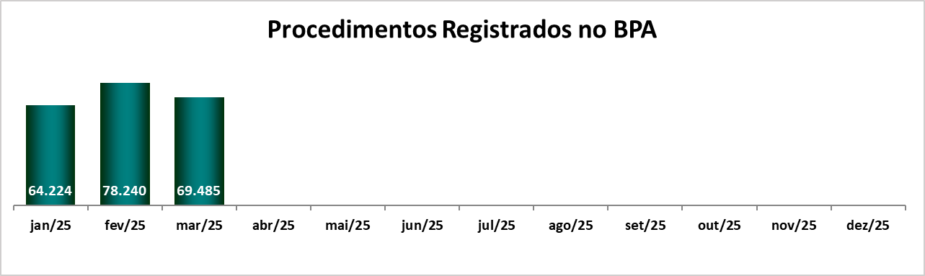
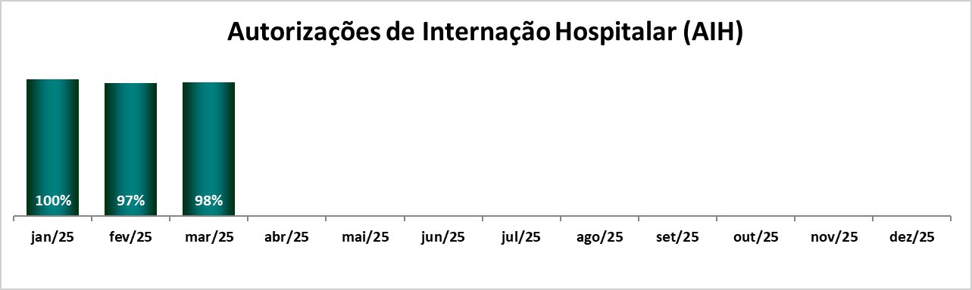
Indicadores de Monitoramento – Portaria N° 866 de 31 de Dezembro de 2024

Slide 19
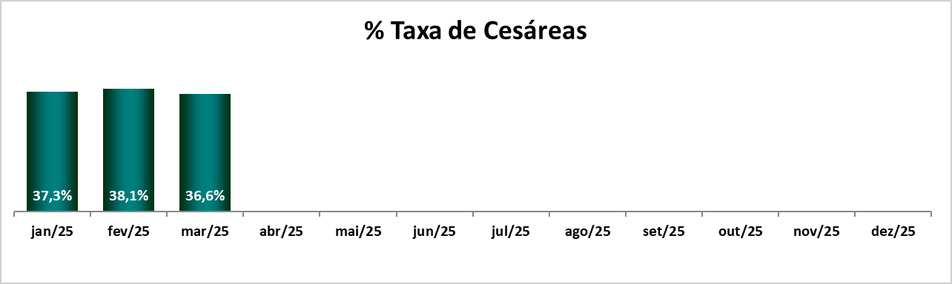
Indicadores de Monitoramento – Portaria N° 866 de 31 de Dezembro de 2024

Slide 20
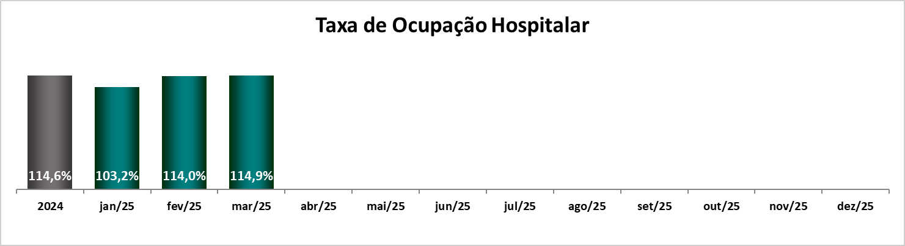
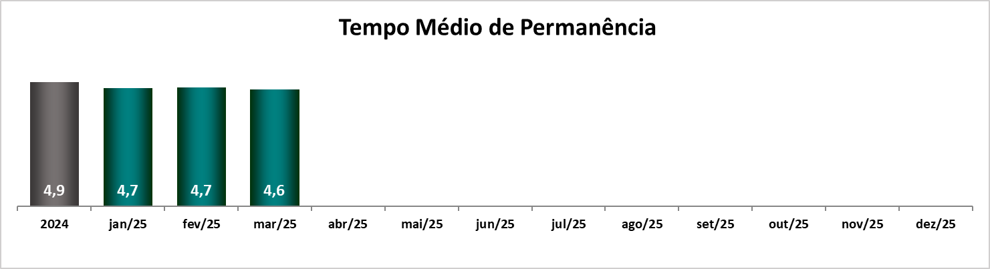
Indicadores de Produção Hospitalar

Slide 21
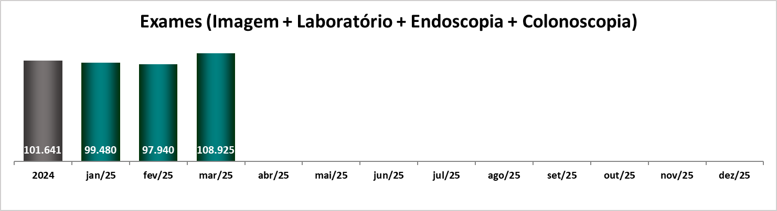
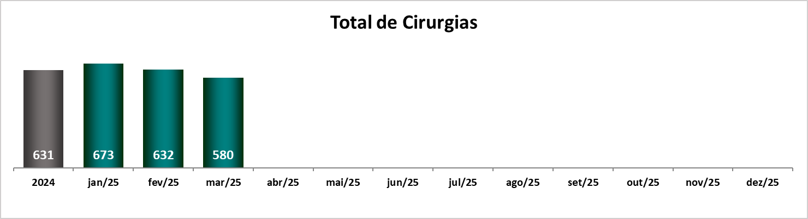
Indicadores de Produção Hospitalar

Slide 22
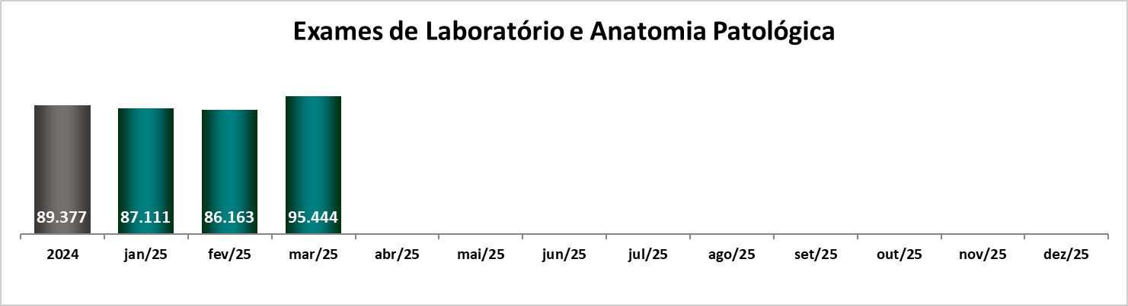
Indicadores de Produção Hospitalar

Slide 23
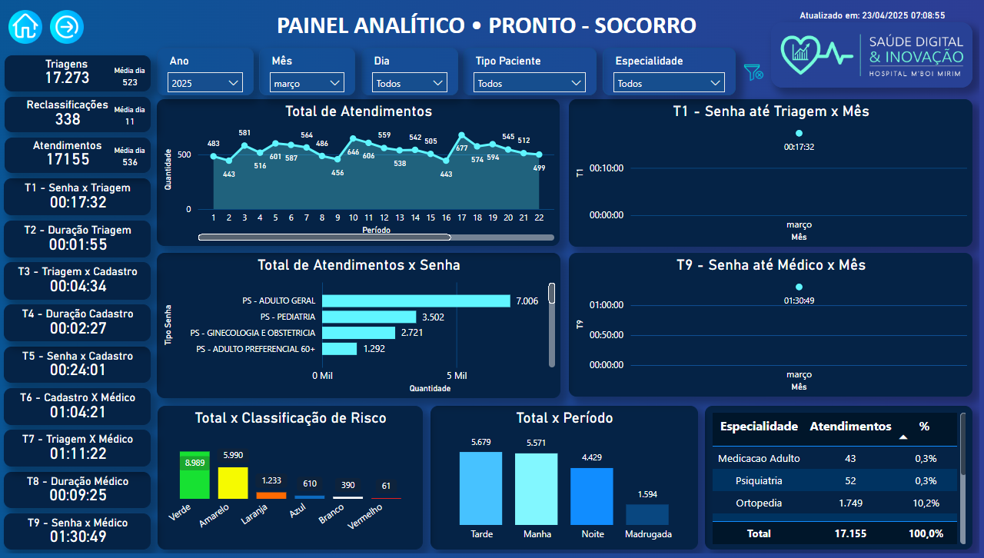
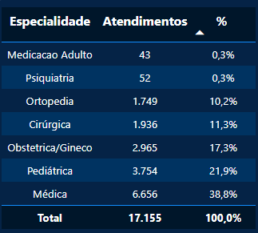

Slide 24
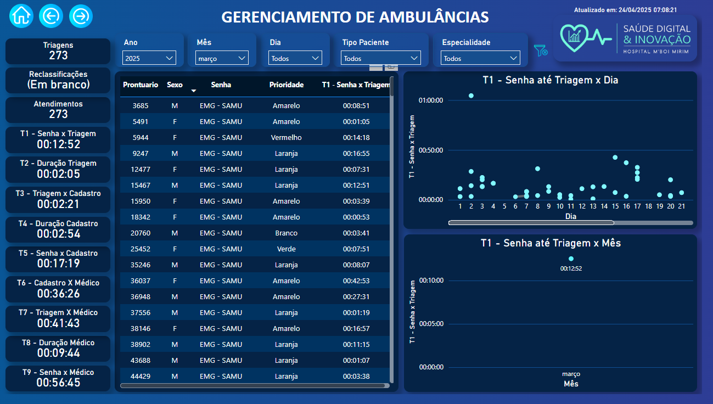

Slide 25
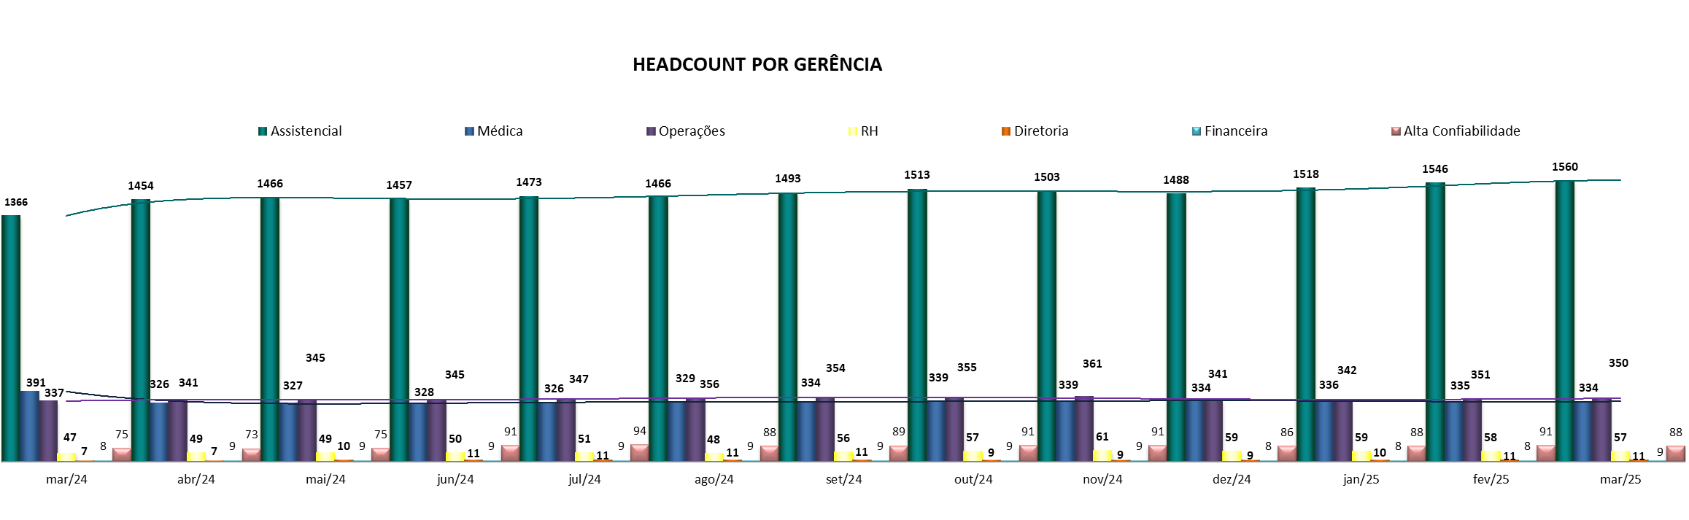
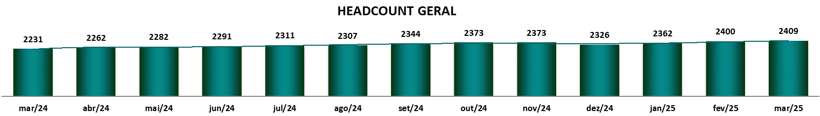
Recursos Humanos | Março 2025
Média headcount 12 últimos meses
2337

Slide 26
Agenda
Respostas e Informes aos Conselheiros
Metas do Contrato de Gestão e RH – Luana
Demonstrativo de Resultados – Rosana
Atendimento ao Cliente e Experiência Paciente – Pedro
Retorno do Último Encontro: Fluxo do Paciente - Dr. Felipe / Fluxo das Ambulâncias –
Kelly/ Melhorias e Reforma Emergência – Isac / Dados do Pronto Socorro – Dra. Roseny

Slide 27
Destaques Financeiros| Março 2025
Demonstrativo de Resultado e Posição de Caixa
No período acumulado até março, os gastos totais ficaram 6,8% acima do plano de trabalho pactuado, sendo as linhas de Mão de Obra 7,0% acima, Materiais e Medicamentos 7,4% acima e Outros custos e despesas, 5,8% acima.
O plano de trabalho permanece congelado com o mesmo valor de dez/24 (R$ 28,3MM) e, estão sendo negociados valores complementares para os acordos coletivos e inflações acumuladas para reequilíbrio do contrato.
O déficit total foi de R$ 5,2MM até março.
O saldo de caixa e aplicações foi de R$ 10,5MM.
Evolução Mensal (R$ MM)
Últimos 12 meses
Caixa e Aplicações
Repasses
Gastos Totais
Projeção
8,1
-0,9
mar-24
abr-24
mai-24
jun-24
jul-24
ago-24
set-24
out-24
nov-24
dez-24
jan-25
fev-25
mar-25
abr-25
mai-25
jun-25
jul-25
ago-25
set-25
out-25
nov-25
dez-25

Slide 28
Demonstrativo de Resultados

Slide 29
Composição do Resultado | Repasses
Repasses, Não Operacional e Deduções (R$MM)
Abertura Analítica
Mês
+1,5
(+5,7%)
0,0
(+0,2%)
26,9
28,4
28,3
Repasses
Não
Operacional
-0,1
0,0
0,0
Deduções
2024
2025
Plano
Aquisição de Imobilizado (R$ Mil)
2024
2025
Acumulado
+4,5
(+5,6%)
+0,2
(+0,2%)
80,7
85,2
85,0
Jan
Fev
Mar
Abr
Mai
Jun
Jul
Ago
Set
Out
Nov
Dez
Jan/25: 2 Intercomunicadores Pedestal
Fev/25: 2 leitores biométricos, 2 ventiladores, 2 bombas centrífugas
Mar/25: 1 micro-ondas, 1 ar condicionado, 1 cofre
Repasses
Não
Operacional
-0,2
0,2
0,0
Deduções
2024
2025
Plano

Slide 30
Agenda
Respostas e Informes aos Conselheiros
Metas do Contrato de Gestão e RH – Luana
Demonstrativo de Resultados – Samara
Atendimento ao Cliente e Experiência Paciente – Pedro
Retorno do Último Encontro: Fluxo do Paciente - Dr. Felipe / Fluxo das Ambulâncias –
Kelly/ Melhorias e Reforma Emergência – Isac / Dados do Pronto Socorro – Dra. Roseny

Slide 31
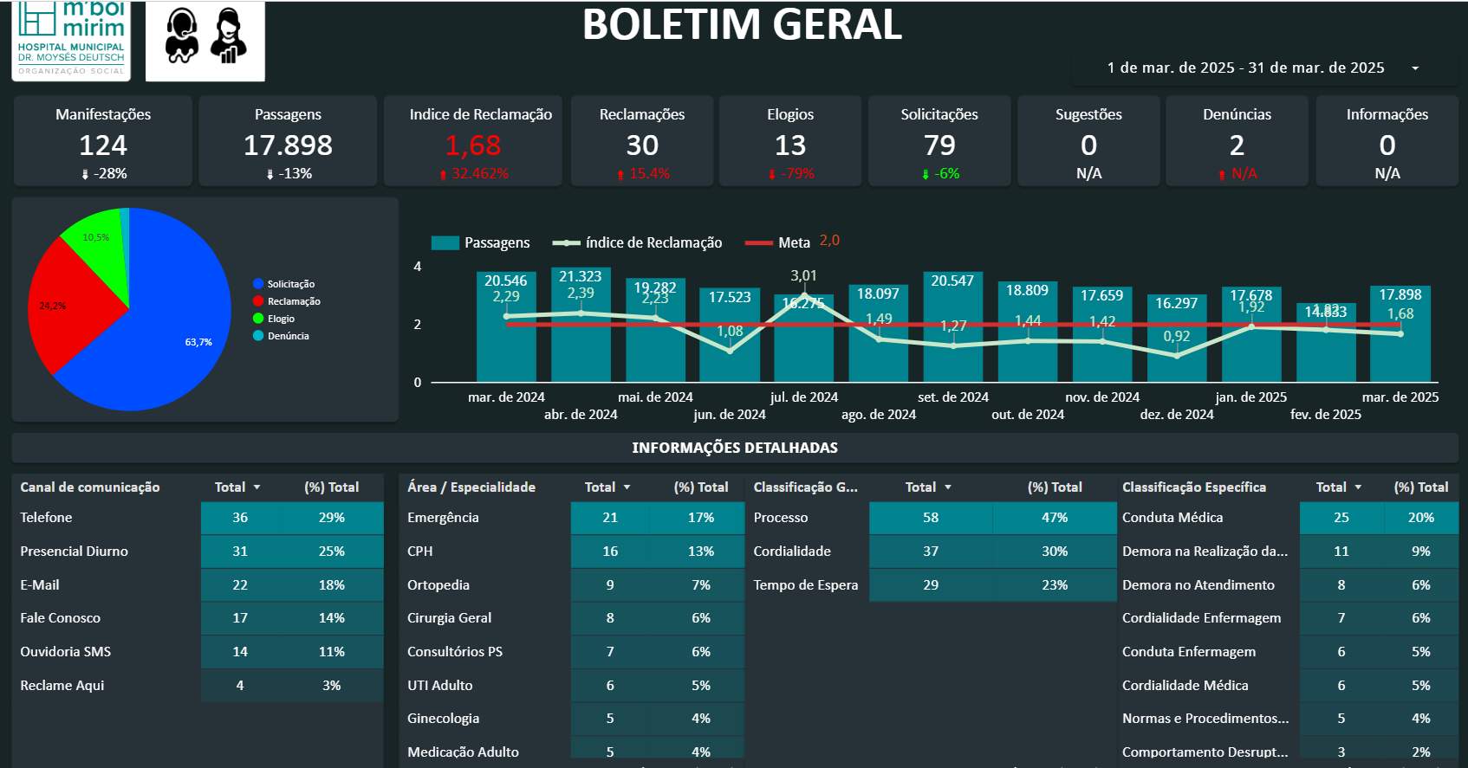

Slide 32
Atendimento Ao Cliente | Manifestações Ouvidoria
Média de Manifestações por ano
Média 2023 - 169,5
Média 2024 142,4
Média 2025 - 124

Slide 33
Atendimento Ao Conselho Gestor | Março 2025

Slide 34
Atendimento Ao Conselho Gestor | Março 2025

Slide 35
Evolutivo NPS Internação 2025:
Aumento do NPS no mês de Março de 8,6 pontos.
Aumento da volumetria de respondentes
.
YTD 62,9pp
MATERNIDADE + INTERNAÇÃO ADULTO + PEDIATRIA
73,0
62,9
54,3
Jan | Fev | Mar | Abr | Mai | Jun | Jul | Ago | Set | Out | Nov. | Dez
148 | 175 | 248
N°
Margem de Erro (pp) | 7,7 | 7,0 | 5,7
Promotor (%) | 81,1 | 68,0 | 74,2
Neutro (%) | 10,8 | 18,3 | 14,5
Detrator (%) | 8,1 | 13,7 | 11,3

Slide 36
Evolutivo NPS Internação 2024 vs. 2025:
YTD Jan – Mar 2025: 62,9pp YTD Jan – Mar 2024: 52,7pp
1. NPS do primeiro trimestre de 2025 superior ao NPS de 2024.
.
100,0,0
90,0,0
80,0,0
73,7
70,0,0
61,4
62,9
60,0,0
54,2
48.4
50,0,0
50,5
40,0,0
30,0,0
20,0,0
10,0,0
,0,0
Jan
148
Fev
Mar
Abr
Mai
Jun
Jul
Ago
Set
Out
Nov.
Dez
248
N° 2025
72 95 75 74 140 172 154 151 141 185 187
116 101 88 103 88 64 81 99 ⁷¹ 79 38
175
N° 2024
70
74
95
NPS- 2025
NPS- 2024

Slide 37
Evolutivo NPS Ambulatório 2025:
Queda do NPS de 3,3 pontos.
YTD: 65,1pp
69,0
64,8
61,5
Jan 168
Fev Mar
176 174
Abr
Mai
Jun Jul
Ago
Set
Out Nov. Dez
N°
Não = 2
Não = 9
Não = 4
Não = 3
Não = 3
Não = 3
Não = 3
Não = 3
Não = 2
Margem de erro (pp) | 7,3 | 7 | 7 | 10,6 | 8,7 | 10,4 | 10,9 | 12,4 | 11 | 11,7 | 11,2 | 13,5
Promotor (%) | 78,5 | 74,9 | 74,1 | 71,1 | 62,9 | 61,2 | 68,4 | 67,8 | 71,6 | 66,7 | 69,4 | 82
Neutro (%) | 12,0 | 14,8 | 13,2 | 14,5 | 18,5 | 21,2 | 17,1 | 18,6 | 20,3 | 16,7 | 23,6 | 0
Detrator (%) | 9,5 | 10,1 | 12,6 | 14,5 | 18,5 | 17,6 | 14,5 | 13,6 | 8,1 | 16,7 | 7 | 10

Slide 38
Evolutivo NPS Ambulatório 2024 vs. 2025:
YTD Jan - Mar 2025: 65,1pp YTD Jan – Mar 2024: 49,8pp
1. NPS do primeiro trimestre de 2025 superior ao NPS de 2024.
.
100,0,0
90,0,0
80,0,0
70,0,0
68,9
64,4
61,5
60,0,0
55,8
50,0,0
47,8
48,4
40,0,0
30,0,0
20,0,0
10,0,0
,0,0
Mar
174
Jan
168
Fev
176
N° 2025
N° 2024
86
76
91

Slide 39
Evolutivo NPS Pronto Socorro - 2025:
NPS com queda de 8,6.
Volumetria dentro da margem de erro para o ano 2025.
YTD
15,7pp
22,1
16,7
8,1
Jan 575
Fev 628
Mar 941
Ago
Set Out
Abr
Mai
Jun Jul
Nov. Dez
N°
Margem de erro (pp) | 4,0 | 3,8 | 3,1
Promotor (%) | 53,4 | 49,2 | 45,0 | 36,4 | 38,7 | 47,8 | 48,1 | 50,6 | 47,9 | 48,6 | 46,7 | 37,2
Neutro (%) | 15,3 | 18,3 | 18,2 | 14,2 | 15,4 | 18,9 | 17,0 | 18,0 | 17,5 | 19,5 | 18,6 | 17,4
Detrator (%) | 31,3 | 32,5 | 36,9 | 49,4 | 45,9 | 33,3 | 34,8 | 31,4 | 34,6 | 31,9 | 34,7 | 45,5

Slide 40
Evolutivo NPS UPA 2024 vs. 2025:
YTD Jan - Mar 2025: 15,7pp YTD Jan - Mar 2024: -8,4pp
.NPS de janeiro 2025 muito superior ao NPS de Janeiro 2024
100,0,0
90,0,0
80,0,0
70,0,0
60,0,0
50,0,0
40,0,0
30,0,0
22,1
20,0,0
0,2
16.7
-9
8.1
10,0,0
,0,0
-14.4
Jan
Fev
Mar
Abr
Mai
Jun
Jul
Ago
Set
Out
Nov.
Dez
N° 2025 | 575 | 628 | 941
N° 2024 | 412 | 422 | 616

Slide 41
Agenda
Respostas e Informes aos Conselheiros
Metas do Contrato de Gestão e RH – Luana
Demonstrativo de Resultados – Rosana
Atendimento ao Cliente e Experiência Paciente – Pedro
Retorno do Último Encontro: Fluxo do Paciente - Dr. Felipe / Fluxo das Ambulâncias –
Kelly/ Melhorias e Reforma Emergência – Isac / Dados do Pronto Socorro – Dra. Roseny

Slide 42
Fluxo do Paciente e
Fluxo das Ambulâncias
Kelly de Oliveira
Supervisora de Eficiência Operacional
Dr. Felipe Ferreira
Coordenador de Linha – Eficiência Operacional

Slide 43
Centro de Comando Operacional – Fluxo do Paciente

Slide 44
Centro de Comando Operacional – Fluxo do Paciente

Slide 45
Centro de Comando Operacional – Fluxo do Paciente

Slide 46
Centro de Comando Operacional – Fluxo do Paciente

Slide 47
Centro de Comando Operacional – Fluxo do Paciente

Slide 48
Centro de Comando Operacional – Fluxo do Paciente

Slide 49

Centro de Comando Operacional – Serviço de Ambulância

Slide 50



Centro de Comando Operacional – Serviço de Ambulância
Principais procedimentos – avaliações

Slide 51


Centro de Comando Operacional – Serviço de Ambulância
Validação de novas empresas de ambulância
Time de Avaliadores – Hospital M Boi mirim

Slide 52
Produção de Ultrassonografia

Slide 53
Reforma do Banheiro Térreo – Plantão ADM.
Coordenador de Manutenção
Isac Pereira

Slide 54
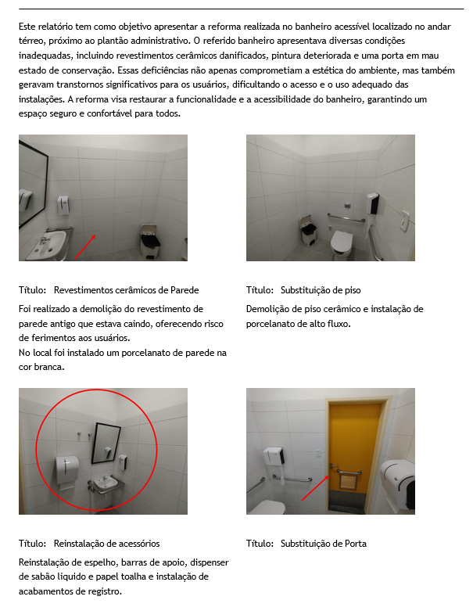

Slide 55
Relatório fotográfico da Obra da Cozinha
Coordenador de Manutenção
Isac Pereira

Slide 56
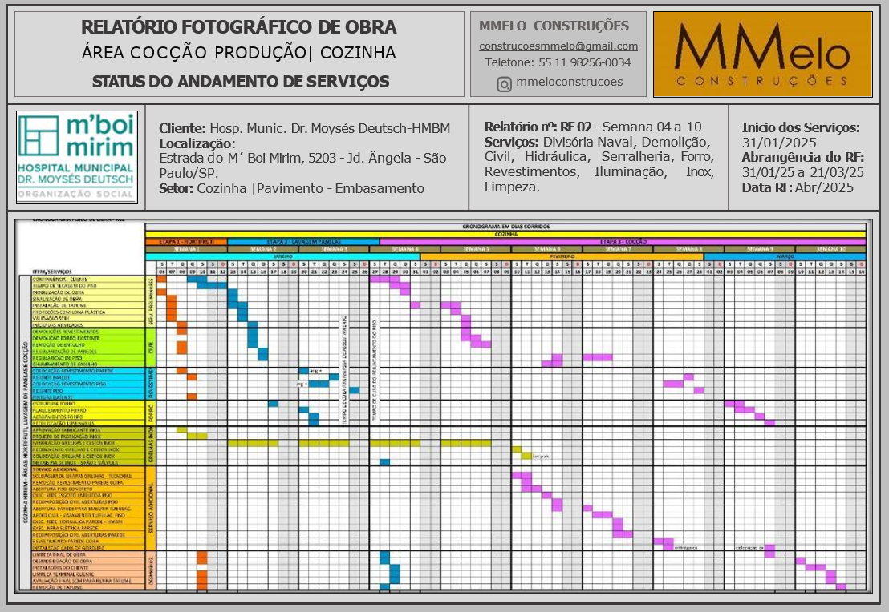

Slide 57
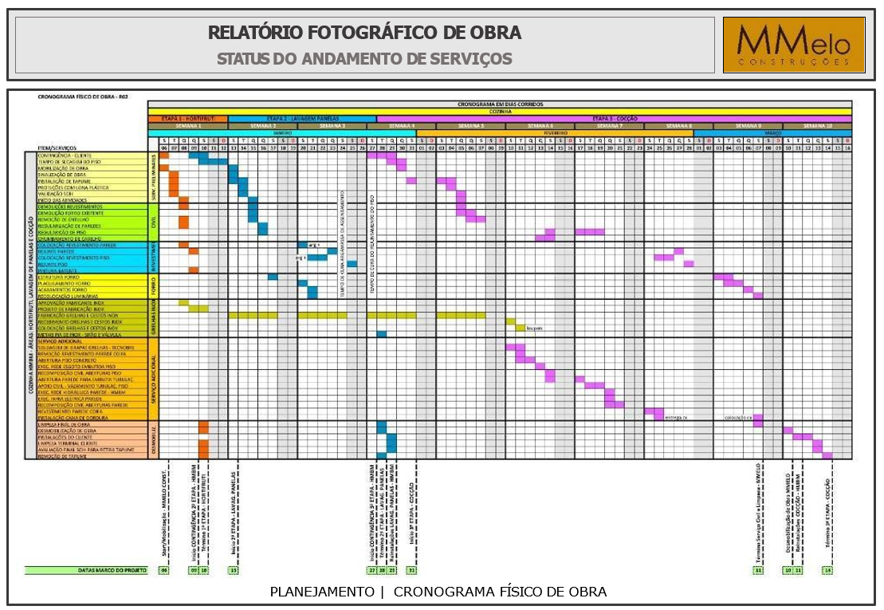

Slide 58
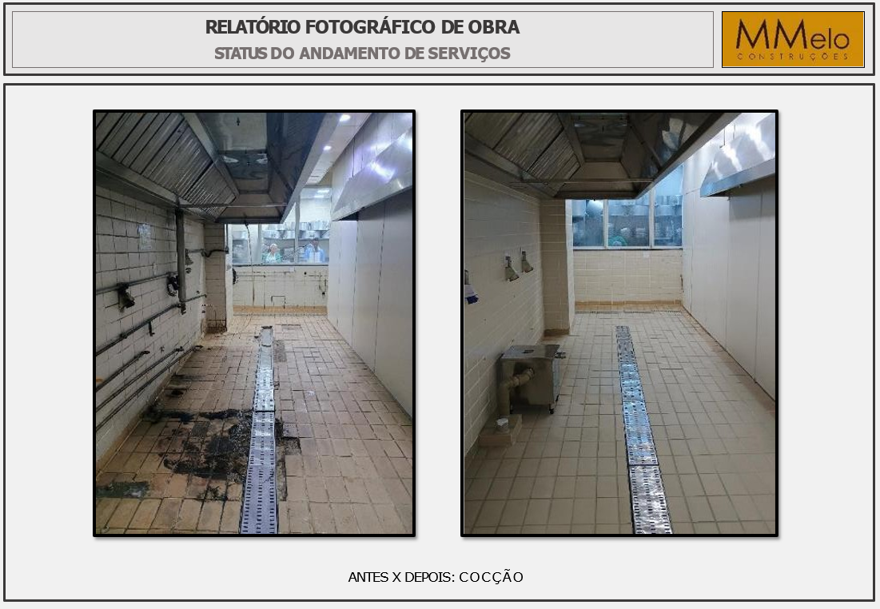

Slide 59
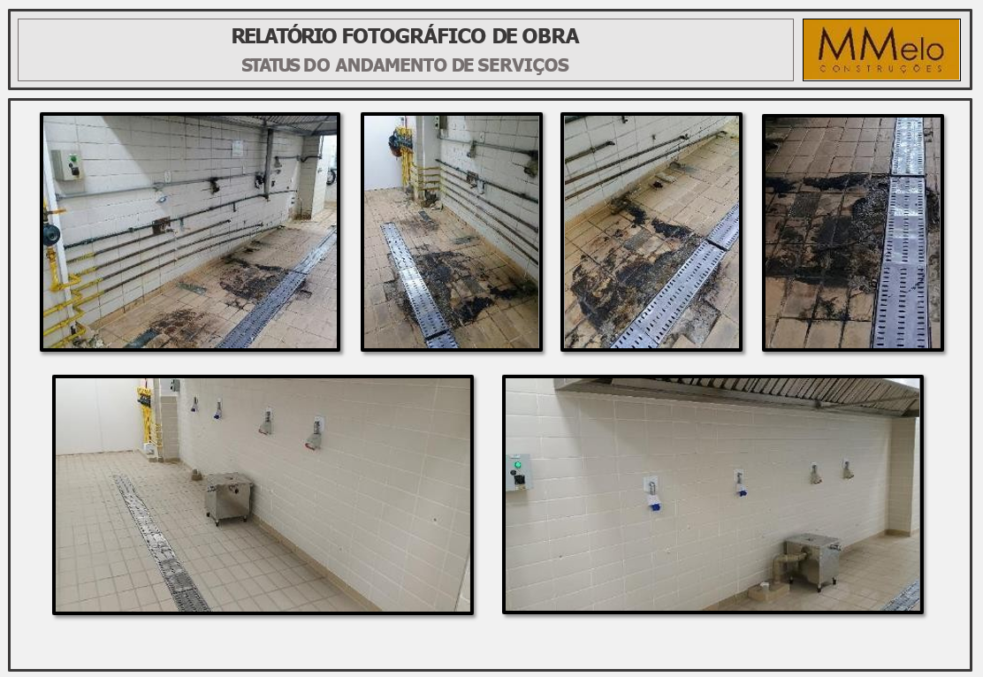

Slide 60
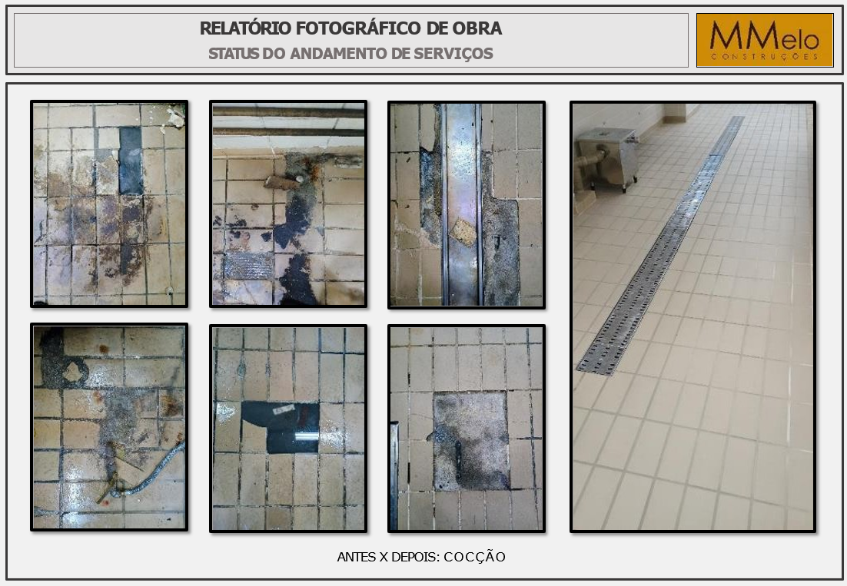

Slide 61
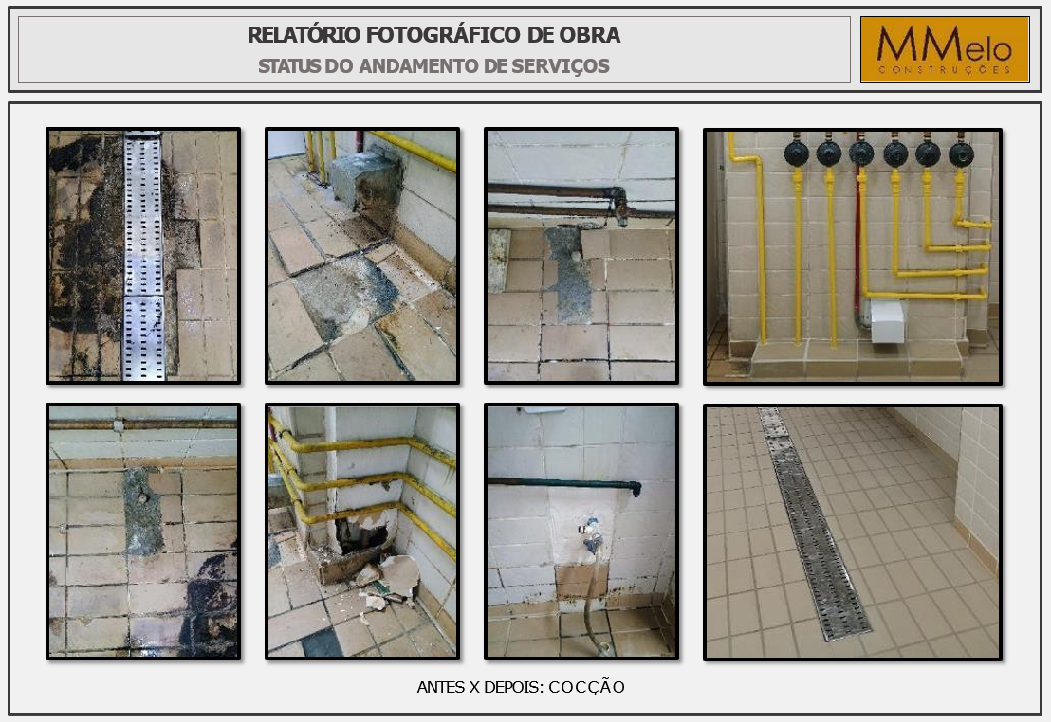

Slide 62
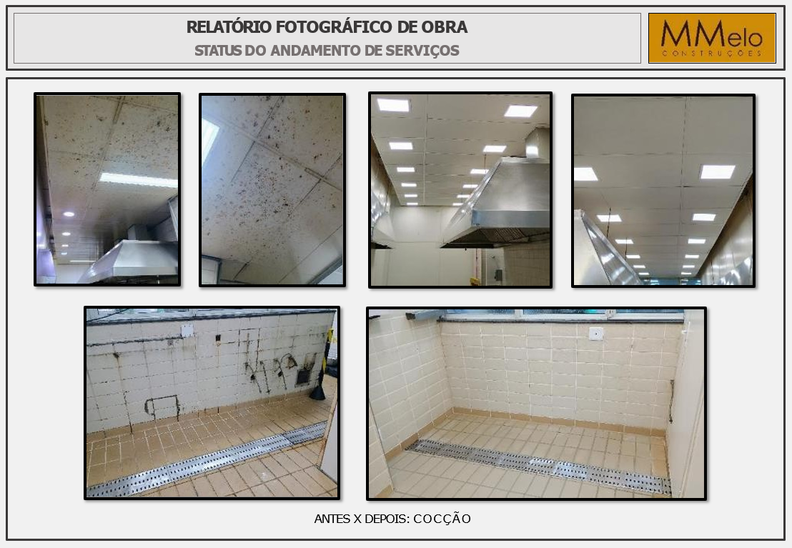

Slide 63
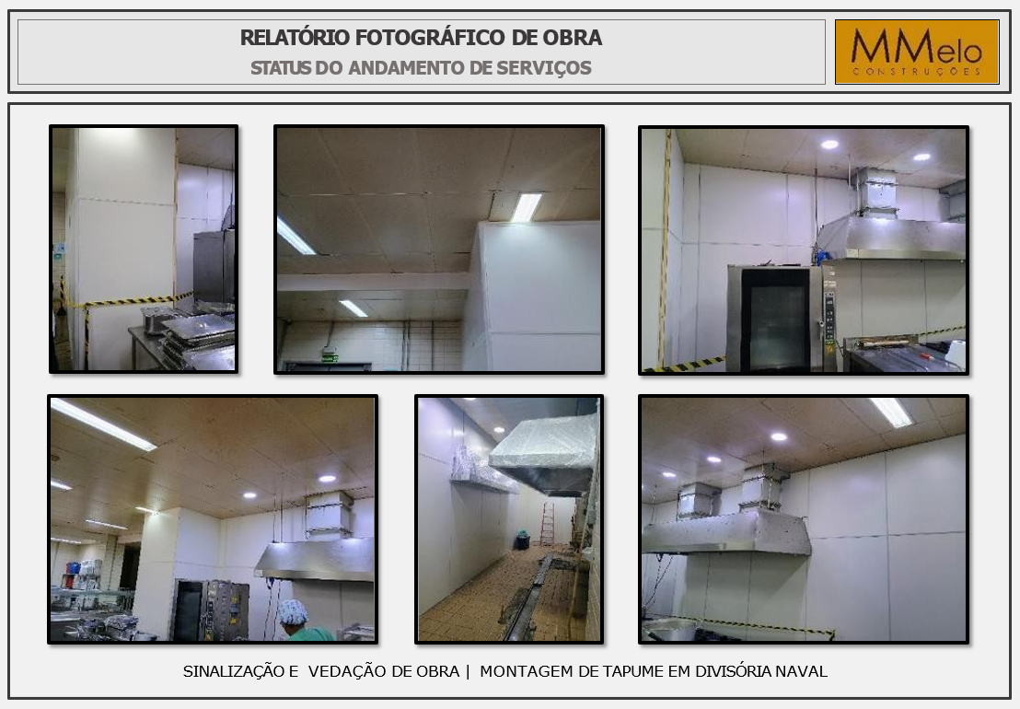

Slide 64
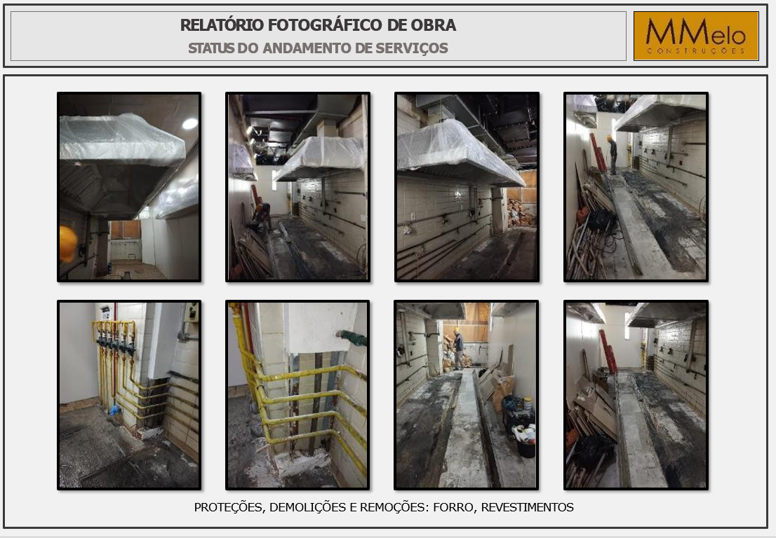

Slide 65
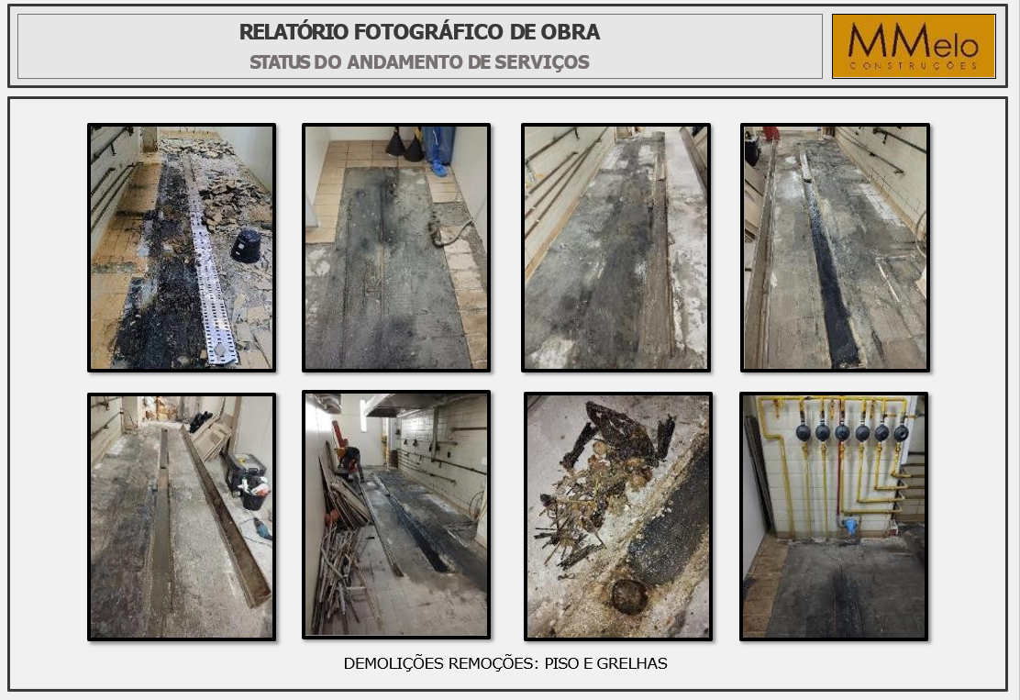

Slide 66
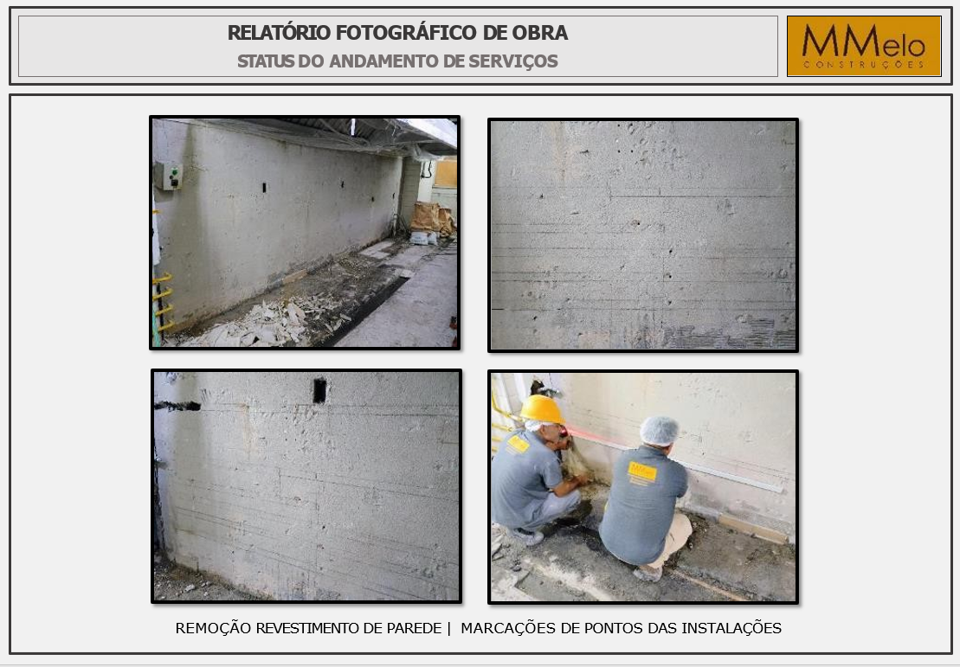

Slide 67
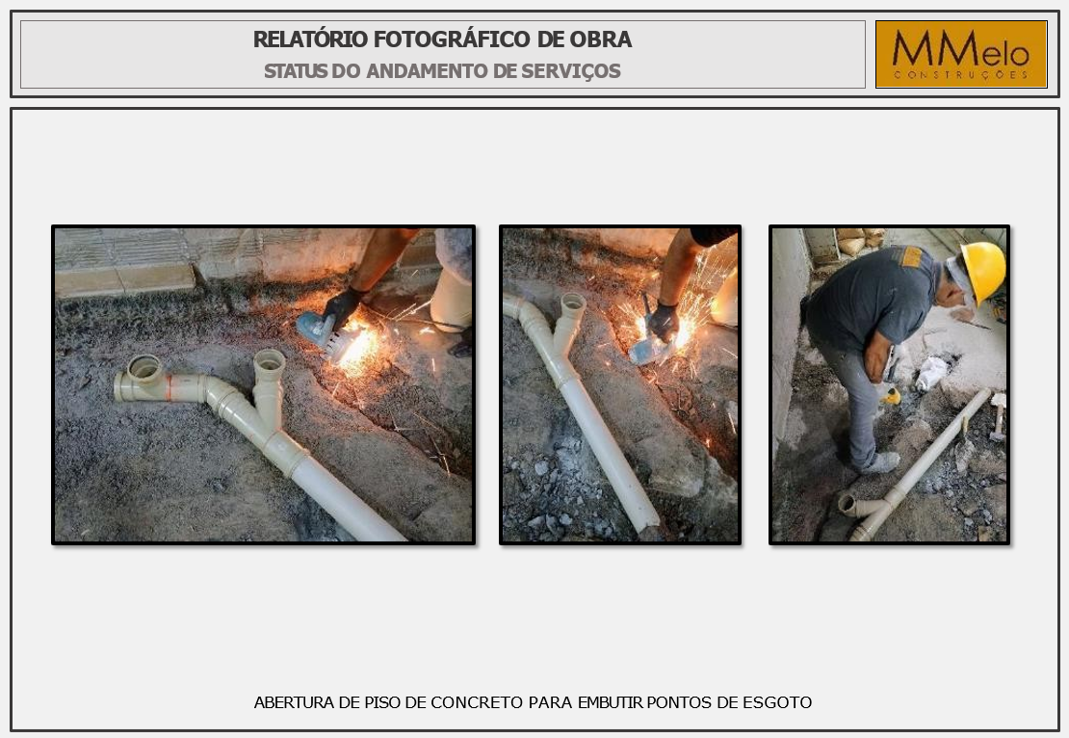

Slide 68


Slide 69


Slide 70


Slide 71


Slide 72


Slide 73


Slide 74


Slide 75


Slide 76


Slide 77


Slide 78


Slide 79


Slide 80


Slide 81


Slide 82


Slide 83


Slide 84
Planejamento de Intervenção no Pátio da Emergência
Coordenador de Manutenção
Isac Pereira

Slide 85

Plano de trabalho em 3 Etapas
*Retornar guarita ao ponto inicial
*Retornar ponto p/controle de acesso
*Retoma o fluxo de paciente porta emergência
*Liberação das 2 vagas
*Interdição e execução de trecho de calçada
*Remanejamento de guarita
*Alteração do ponto p/controle de acesso
*Mudança do fluxo de paciente
* Tapume Porta da Emergência
ETAPA 2
ETAPA 3
ETAPA 1
56 Dias
26 dias
VAGA 2 LADO
CALÇADA/CORREDOR EMERGENCIA
CALÇADA GRANITO EM DIREÇÂO À RECEPÇÂO P.S
16 dias
14 dias
VAGA 1 PORTA DA
EMERGÊCNCIA

Slide 86





Planejamento 1° Etapa
STAKEHOLDERS
STAKEHOLDERS
Posição da Guarita Segurança
Vaga 01
Fluxo de pacientes/Macas

Slide 87
Planejamento 2° Etapa
STAKEHOLDERS
STAKEHOLDERS
Posição da Guarita Inicial
Vaga 02
Entrada da
emergência Normal
Fluxo de pacientes/Macas

Slide 88
Planejamento 3° Etapa
STAKEHOLDERS
STAKEHOLDERS
Intervenção em trecho de calçada

Slide 89

Obrigado !!!!!

Slide 90
Diagnóstico x Propostas De Melhorias 2025
Coordenadora Linha de Urgência e Emergência
Dra. Roseny

Slide 91


Slide 92



Slide 93
Outras Propostas de Melhorias

Slide 94
Em andamento (status: avançado ou concluído recente)
Revisão das prescrições frequentes com maior custo para proposta de substituição por itens similares menos onerosos (ex: HDA substituir Terlepressina® por Octreotide®)-( já implantado e já com resultados de redução de custos relacionados a ação)
Visita regular time da Segurança Trabalho na área para treinamento, engajamento (‘rodas de conversa em 15 minutos”) → redução de acidentes biológicos (concluído e já com resultados)
Revisão dos formulários médicos de admissão e reavaliação visando redução de eventos graves/catastróficos e near miss. (já implantado porém ainda sem novos dados)
Implementação de bundles de cateter, sonda vesical e PAV na sala de emergência- (em fase avançada –adesão em crescimento 14→ 50%))
Implantação da lei de pacientes femininas que necessitem sedação, é a Lei nº 14.737/2023 (concluído)
Criação das “ações Dengue”- prescrições padrões para os pacientes verdes e amarelos ; SLAs de laboratórios com tempos diferenciados; retreinamento das equipes médicas e divulgação para equipe assistencial e da população dos materiais de educação da SMS sobre essa patologia - (em fase avançada –ainda com implantações no TASY)
Separação dos pacientes internados (SIA) , dos pacientes medicados (concluído)
Redução da jornada do paciente no PSA . (já implantado porém ainda sem novos dados)
Aumento do número de coletadores (concluído)

Slide 95


Slide 96


Slide 97


Slide 98


Slide 99
OBRIGADA!
Luana LLagostera Sillano Gentil
Diretora Hospitalar

